Slide 1
第13章 错误调试和异常处理
13.1 错误分类
13.2 程序调试
13.3 异常处理

Slide 2
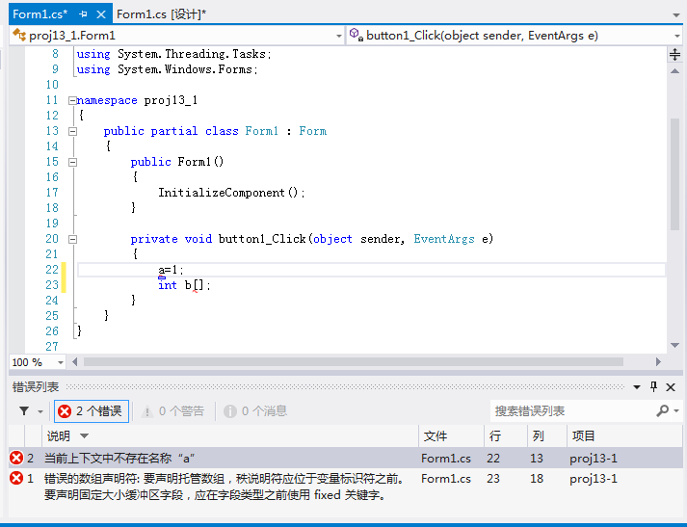
13.1 错误分类
1. 语法错误
语法错误也称为编译错误，是由于不正确地编写代码而产生的。如果错误地输入了关键字（例如，将int简写为Int）、遗漏了某些必须的语句成分等，那么C#在编译应用程序时就会检测到这些错误，并提示相应的错误信息。

Slide 3
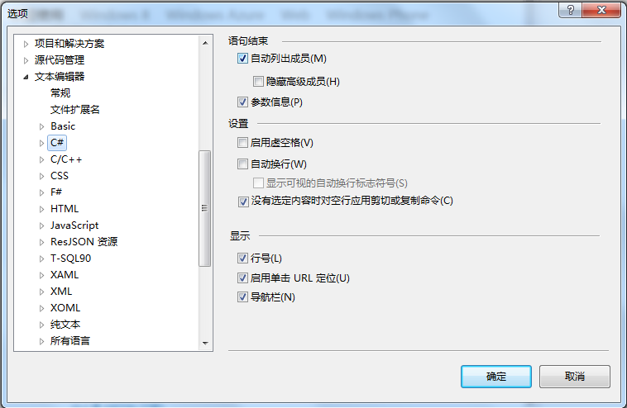
代码加行号：选择“工具|选项”命令，在出现的“选项”对话框中选择“文本编辑器|C#|常规”选项，出现如图13.2所示的对话框。例如，勾选“行号”则在代码的每一行前显示该行的行号，还可以通过选择“C#”中其他项来设置较复杂的编辑功能。

Slide 4
在C#项目运行期间，当一个语句试图执行一个不能执行的操作时，就会发生运行错误。例如，数据溢出、数组下标越界等。
例如，有一个窗体myForm1上包含以下事件过程：
private void button1_Click(object sender, EventArgs e)
{ int[] a=new int[10];
int i;
for (i = 0;i<=20;i++)
a[i] = 2 * i;
}

Slide 5
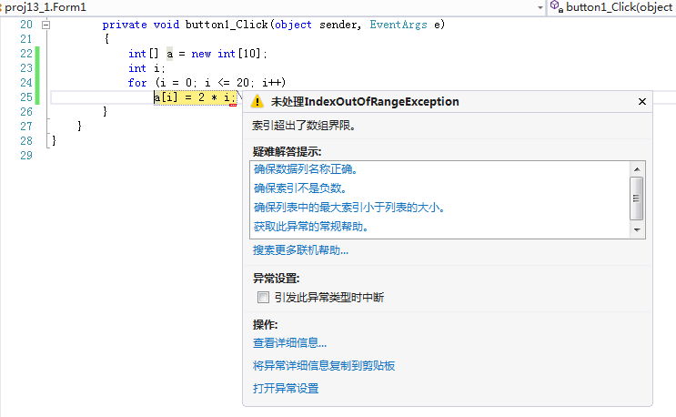

Slide 6
2. 逻辑错误
逻辑错误主要表现在程序执行后，没有提示任何错误信息且能够正常运行，但得到的结果与预期设想的不一致。这有可能是程序设计中出现了逻辑错误，这一类错误属算法设计错误，是最难纠正的，必须使用程序调试工具进行错误排查。
从上看出，熟练使用程序调试工具是程序员的基本要求，是开发和编写C#应用程序的基础。

Slide 7
13.2 程序调试
C#提供了强大的程序调试功能，使用其调试环境可以有效地完成程序的调试工作，从而有助于发现运行错误。

Slide 8
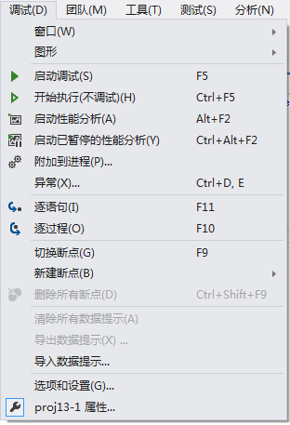
13.2.1 调试工具
1.“调试”工具栏
2. “调试”菜单

Slide 9
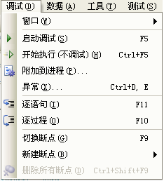
（2）“调试”菜单

Slide 10
13.2.2 设置断点
断点是在程序中设置的一个位置，程序执行到些位置时中断（或暂停）。
断点的作用是在调试程序时，当程序执行到断点的语句时会暂停程序的运行，供程序员检查这一位置上程序元素的运行情况，这样有助于定位产生错误输出或出错的代码段。

Slide 11
设置和取消断点的方法如下：
方法1：用鼠标右键单击某代码行，从出现的快捷菜单中选择“断点|插入断点”命令（设置断点）或者“断点|删除断点”命令（取消断点）。
方法2：将光标移至需要设置断点的语句处，然后按F9键。

Slide 12
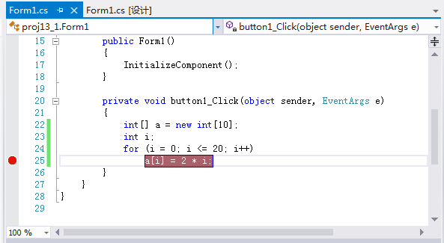

Slide 13
13.2.3 调试过程
1. 开始调试过程
在设置断点后，从“调试”菜单中选择“启动调试”、“逐语句”或“逐过程”命令，或者在代码编辑窗口中，单击鼠标右键，然后从快捷菜单中选择“运行到光标处”命令，即开始调试过程。

Slide 14
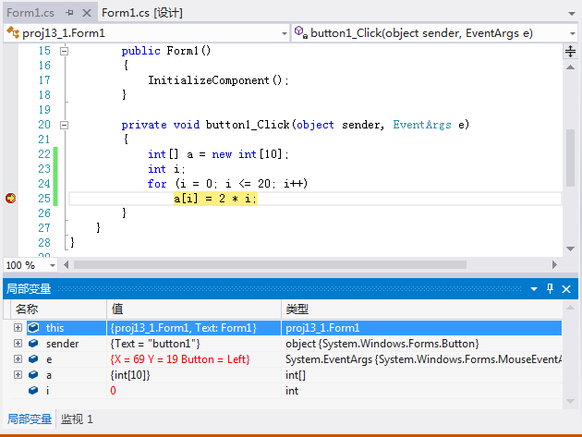
如果选择“启动调试”命令（或F5键），则应用程序启动并一直执行到断点。可以在任何时刻中断执行以检查值或检查程序状态。例如，在设置图3.4的断点后，选择“调试|启动调试”命令，程序执行到断点，如图13.5所示。

Slide 15
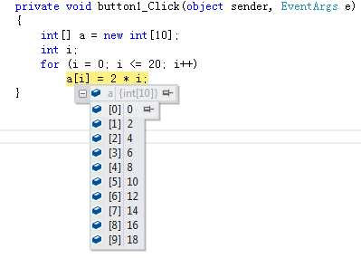
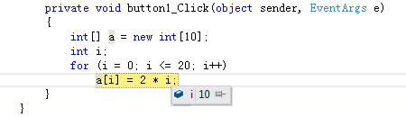
2. 查看调试信息
在程序调试的中断状态下，可以通过多种窗口观察变量的值。
① 智能感知窗口。将鼠标放在希望观察的执行过语句的变量上，调试器会通过智能感知窗口自动显示执行到断点时该变量的值。

Slide 16
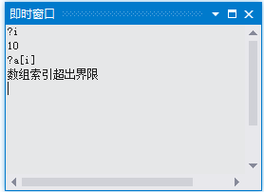
② 即时窗口。此时选择“调试|窗口|即时”命令，出现即时窗口。可以输入“?变量或表达式”来显示变量或表达式的值。如图13.8所示。

Slide 17
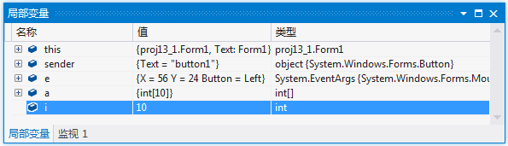
③ 局部变量窗口。此时选择“调试|窗口|局部变量”命令，出现局部变量窗口，它自动显示当前过程中所有的变量值，如图13.9所示。

Slide 18
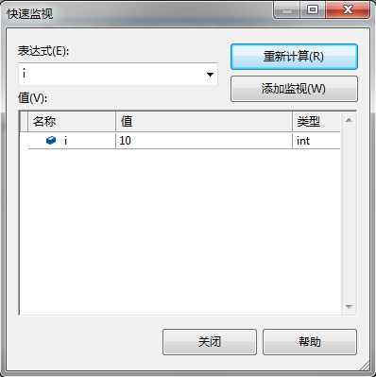
④ 快速监视窗口。此时在某个对象上或空白处单击鼠标右键，从弹出的快捷菜单中选择“快速监视”命令，出现快速监视窗口，它用于显示用户在“表达式”文本框中输入的表达式的值，如图13.10所示。
在程序开始调试过程后，每次处于中断状态时，用户通过上述窗口观察变量或表达式的值，然后按F5继续，从而跟踪变量或表达式的变化过程，最终找出程序出错的原因。

Slide 19
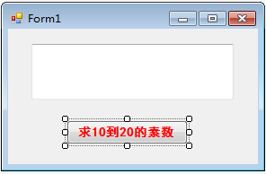
【例13.1】创建一个Windows窗体应用程序proj13-2项目，其中有一个窗体Form1，它的功能是求10～20之间的所有素数，它的设计界面如图13.11所示。有一个文本框textBox1（其MultiLine属性设置为true）和一个命令按钮button1。该窗体上有如下事件过程：

Slide 20
private void button1_Click(object sender, EventArgs e)
{ int i, j;
bool flag;
string mystr=“”;
for (i = 10;i<=20;i++)
{ flag = true;
for (j = 3;j<=Math.Sqrt(i);j++)
if (i%j == 0)
{ flag = false;
break;
}
if (flag == true) mystr = mystr + i.ToString() + " ";
}
textBox1.Text = mystr;
}

Slide 21
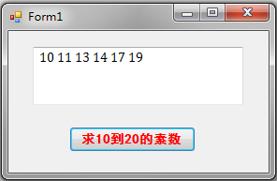
执行本窗体，单击“求10到20的素数”命令按钮，结果如图13.12所示。从中看到结果是错误的，因为10、14均不是素数。

Slide 22
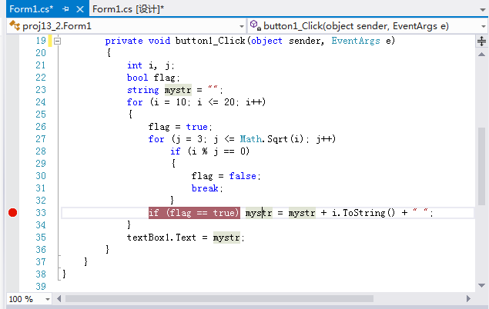
解：打开代码编辑窗口，将button1_Click事件过程中的if行设置为断点，如图13.13所示。然后按F5键或单击 启动本窗体，单击“求10到20的素数”命令按钮，程序执行在所设置的断点处中断，并进入中断状态，如图13.12所示。

Slide 23
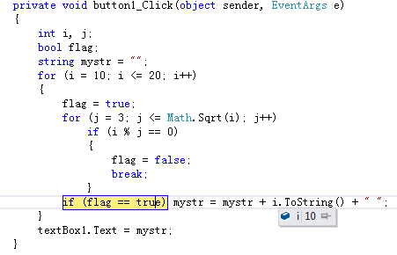
此时查看变量的值并查找出错原因：
① 智能感知窗口。将鼠标放在断点行的i变量上，智能感知窗口显示的i变量的值，如图13.14所示。也可以查看此时变量j的值（j=4）。

Slide 24
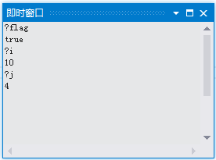
② 即时窗口。在即时窗口中输入“?flag”后按回车键，显示其值为true，再输入“?i”后按回车键，显示i的值为10，最后输入“?j”后按回车键，显示j的值为4，如图13.15所示。

Slide 25
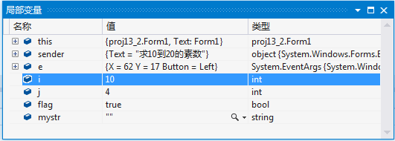
③ 局部变量窗口。此时局部变量窗口如图13.16所示。

Slide 26
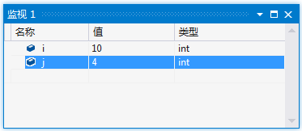
④ 快速监视窗口。此时快速监视窗口如图13.17所示。

Slide 27
从上看到，当i=10时，j=3～4时，i % j不为0，从而得出i=10为素数的结论。实际上i=10为偶数，所有的偶数都不是素数，如果将j=3～4的判断改为j=2～4，则不可能得到i=10为素数的错误结论。上述4种调试方法都可以找到错误的原因，只需将：
for (j=3;j<=Math.Sqrt(i);j++)
改为
for (j=2;j<=Math.Sqrt(i);j++)

Slide 28
13.3 异常处理
13.3.1 异常概述
异常是指在程序执行期间发生的错误或意外情况，例如整数除零错误或内存不足警告时，就会产生一个异常。
如果给定异常没有异常处理程序，则程序将停止执行，并显示一条错误信息，因此对程序中的异常处理是非常重要的，一般情况下，在一个比较完整的程序中要尽可能考虑可能出现的各种异常，这样当发生异常时，控制流将立即跳转到关联的异常处理程序（如果存在）。

Slide 29
13.3.2 异常处理语句
1. try…catch语句
try
{
//可能产生异常的程序代码
}
catch(异常类型1 异常类对象1)
{
//处理异常类型1的异常控制代码
}
…
catch(异常类型n 异常类对象n)
{
//处理异常类型n的异常控制代码
}

Slide 30
【例13.2】 创建一个控制台应用程序Proj12-2项目，通过try…catch语句捕捉整数除零错误。
namespace proj13_2
{ class Program
{ static void Main(string[] args)
{ int x = 5,y = 0;
try //try...catch语句
{
x = x/y; //引发除零错误
}
catch (Exception err) //捕捉该错误
{
Console.WriteLine("{0}",err.Message); //显示错误信息
}
}
}
}
输出：尝试除以零。

Slide 31
2. try…catch…finally语句
同try…catch语句相比，try…catch…finally语句增加了一个finally块，其作用是不管是否发生异常，即使没有catch块，都将执行finally块中的语句，也就是说，finally块始终会执行，而与是否引发异常或者是否找到与异常类型匹配的catch块无关。其余与try…catch语句相同。
finally块通常用来释放资源，而不用等待由运行库中的垃圾回收器来终结对象。

Slide 32
归纳起来，在try块的代码出现异常后，其处理过程的顺序如下：
try块在发生异常的地方中断程序的执行。
如果有catch块，就检查该块是否与已发生的异常类型匹配。
如果有catch块，但它与已发生的异常类型不匹配，就检查是否有其他catch块。
如果有catch块与已发生的异常类型匹配，就执行它包含的代码，再执行finally块（如果有）。
如果所有catch块都与已发生的异常类型不匹配，就执行finally块（如果有）。

Slide 33
【例13.3】 创建一个控制台应用程序Proj12-3项目，说明finally块的作用。
namespace proj13_3
{ class Program
{ static void Main(string[] args)
{ int s = 10, i; int[] a = new int[5] { 1, 2, 3, 0, 4 };
try
{ for (i = 0; i < a.Length; i++)
Console.Write("{0} ", s / a[i]);
Console.WriteLine();
}
catch (Exception err)
{
Console.WriteLine("{0}", err.Message);
}
finally
{
Console.WriteLine("执行finally块");
}
}
}
}

Slide 34
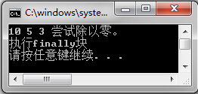
运行结果

Slide 35
3. throw语句
throw语句有两种使用方式：
（1）直接抛出异常；
（2）在出现异常时，通过含有catch块对其进行处理并使用throw语句重新把这个异常抛出并让调用这个方法的程序进行捕捉和处理。throw语句的使用语法格式如下：
throw [表达式];
其中“表达式”类型必须是System.Exception或从System.Exception派生的类的类型。
throw语句也可以不带“表达式”，此时只能用在catch块中，在这种情况下，它重新抛出当前正在由catch块处理的异常。

Slide 36
【例13.4】创建一个控制台应用程序proj13-5项目，说明throw语句的作用。

Slide 37
using System;
using System.Collections.Generic;
using System.Text;
namespace proj13_5
{ class Program
{ static void fun()
{ int x = 5,y = 0;
try //try...catch语句
{
x = x/y; //引发除零错误
}
catch (Exception err) //捕捉该错误
{ Console.WriteLine("fun:{0}",err.Message);
throw; //重新抛出异常
}
}
static void Main(string[] args)
{ try
{ fun(); }
catch (Exception err) //捕捉该错误
{ Console.WriteLine("Main:{0}", err.Message); }
}
}
}

Slide 38
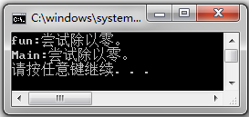
运行结果

Slide 39
13.3.3 常用的异常类
C#的常用异常类均包含在Syatem命名空间中，主要有:
Exception：所有异常类的基类。
DivideByZeroException：当试图用整数类型数据除以零时抛出。
OutOfMemoryException：当试图用new来分配内存而失败时抛出。

Slide 40
━━本章完━━

